Slide 1









HL7 on kansainvälinen
terveydenhuollon standardeja kehittävä voittoa tavoittelematon organisaatio
Health Level Seven
international
HL7 Finland keskittyy sosiaali- ja terveydenhuollon tietojärjestelmien standardien ja yhteentoimivuuden kehittämiseen.
Suomen yhdistykseen kuuluu yli 60 tietojärjestelmien toimittajaa ja käyttäjäorganisaatiota.

Slide 2

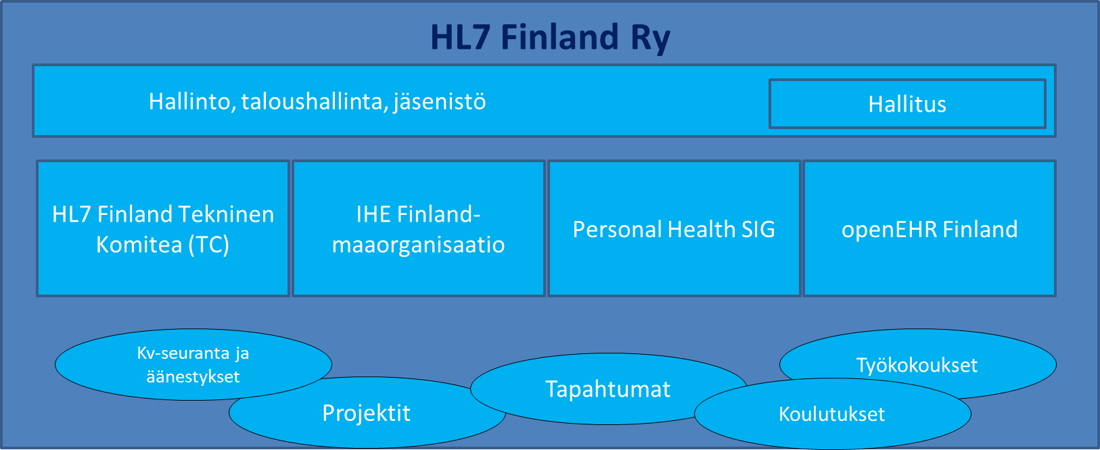


^{HL7 Finland organisaatio}
HL7 Finland ”Sateenvarjo” kokoaa HL7-standardeista, IHE-profiileista ja openEHR-määrittelyistä ja niihin liittyvästä toiminnasta kiinnostuneet, resursoi ja projektoi yhteistä HL7- ja IHE-toimintaa ja hallinnoi kotimaisia ja kansainvälisiä jäsenyyksiä, äänestyksiä, soveltamisoppaita, koulutuksia, tapahtumia jne.

Slide 3



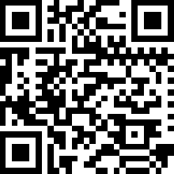
^{Terveystietosi}
^{siellä missä}
^{sinäkin.}
^{Liity jäseneksi:}
www.hl7.fi/hl7-finland-liity-yhdistykseen
Puheenjohtaja Jari Porrasmaa, Keski-Suomen HVA
⁺³⁵⁸ ²⁹ ⁵²⁴ ⁸⁰³⁸

Slide 4




^{Syytä}
^{liittyä}
Määrittelyt ja standardit.
Luotettavia, yhteensopivuuden
varmistavia tietoja ja toimintatapoja.

Slide 5

^{Syytä}
^{liittyä}
Tuoretta tietoa.
Uutiskirjeet tuovat tuoreet kuulumiset ja
pitävät sinut edelläkävijöiden joukossa.

Slide 6
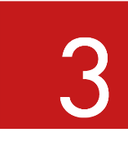
^{Syytä}
^{liittyä}
Koulutukset ja demot.
Pidä osaajasi ajan tasalla kovimmalla
ja uusimmalla tiedolla.

Slide 7

^{Syytä}
^{liittyä}
vaikuttaminen.
Tärkeät äänestykset, vaikuttavat
työryhmät sekä viestintäkanava
Suomen vaikuttajille.

Slide 8

^{Syytä}
^{liittyä}
kansainvälisyys.
Aineistot ja työmateriaalit maailmalta.

Slide 9

^{Syytä}
^{liittyä}
tuki.
Helpdesk-tukea standardien
ja rajapintojen käyttöön.

Slide 10

^{Syytä}
^{liittyä}
yhteisö.
Alan toimijoiden puolueeton
kohtaamispaikka ajatustenvaihtoon
ja ratkaisujen löytämiseen.

